Slide 1
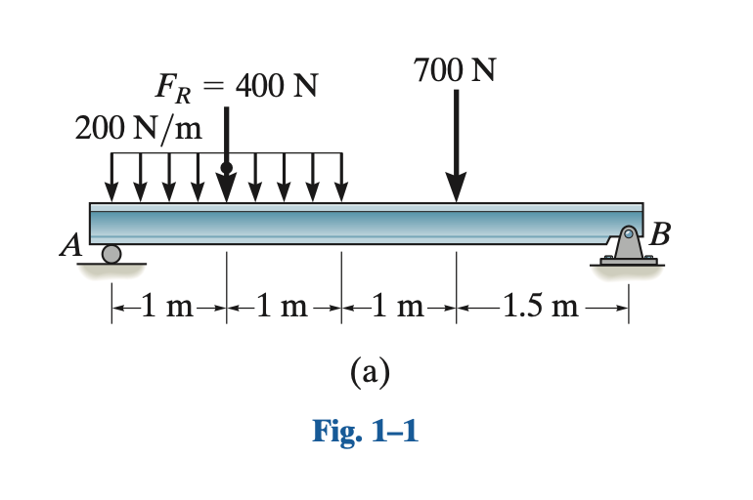
Equilibrio di un corpo vincolato

Slide 3
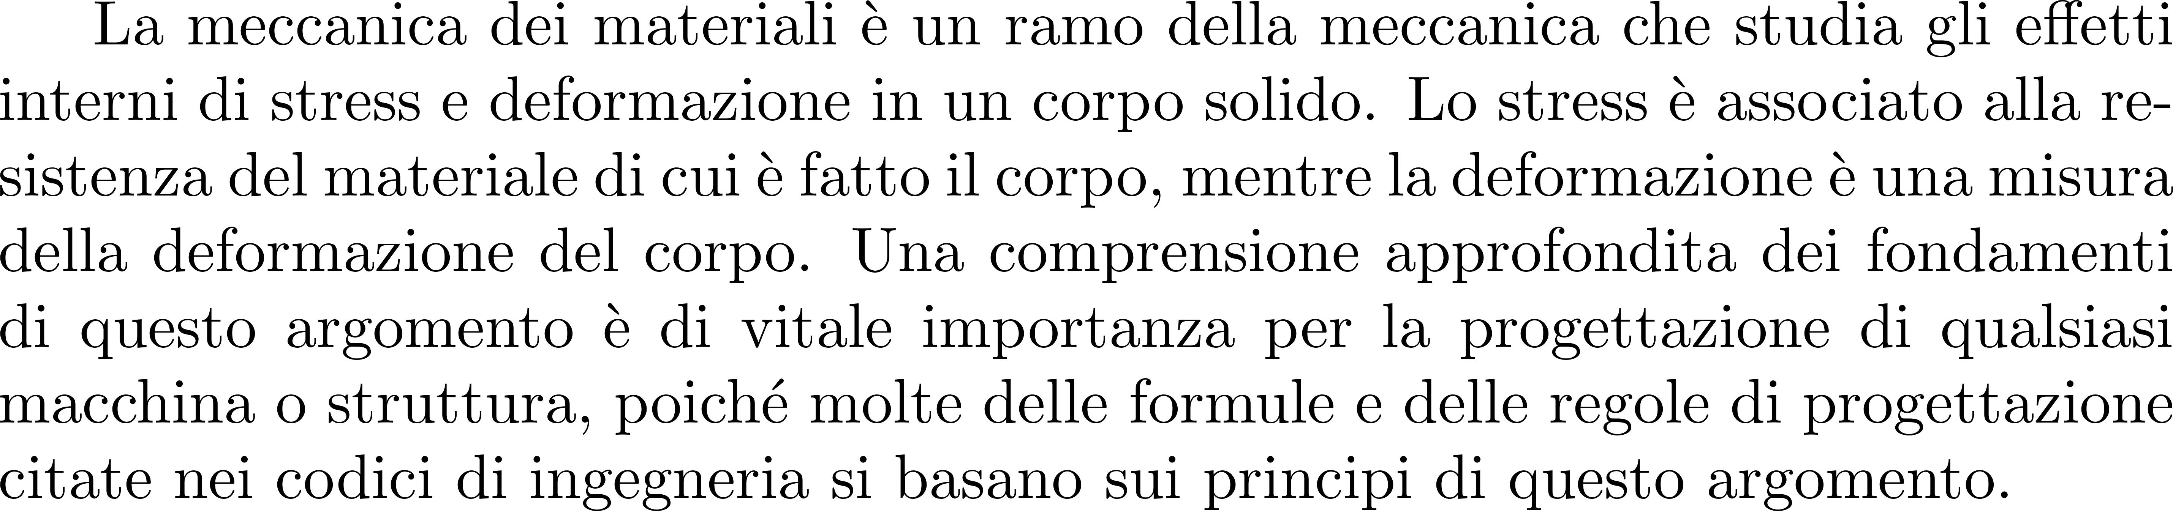

Slide 4
La meccanica dei materiali è un ramo della meccanica che studia gli effetti interni di stress e deformazione in un corpo solido. Lo stress è associato alla resistenza del materiale di cui è fatto il corpo, mentre la deformazione è una misura della variazione di forma del corpo. Una comprensione approfondita dei fondamenti di questo argomento è di vitale importanza per la progettazione di qualsiasi macchina o struttura, perché molte delle formule e regole di progettazione citate nei codici di ingegneria si basano sui principi di questa materia.

Slide 5
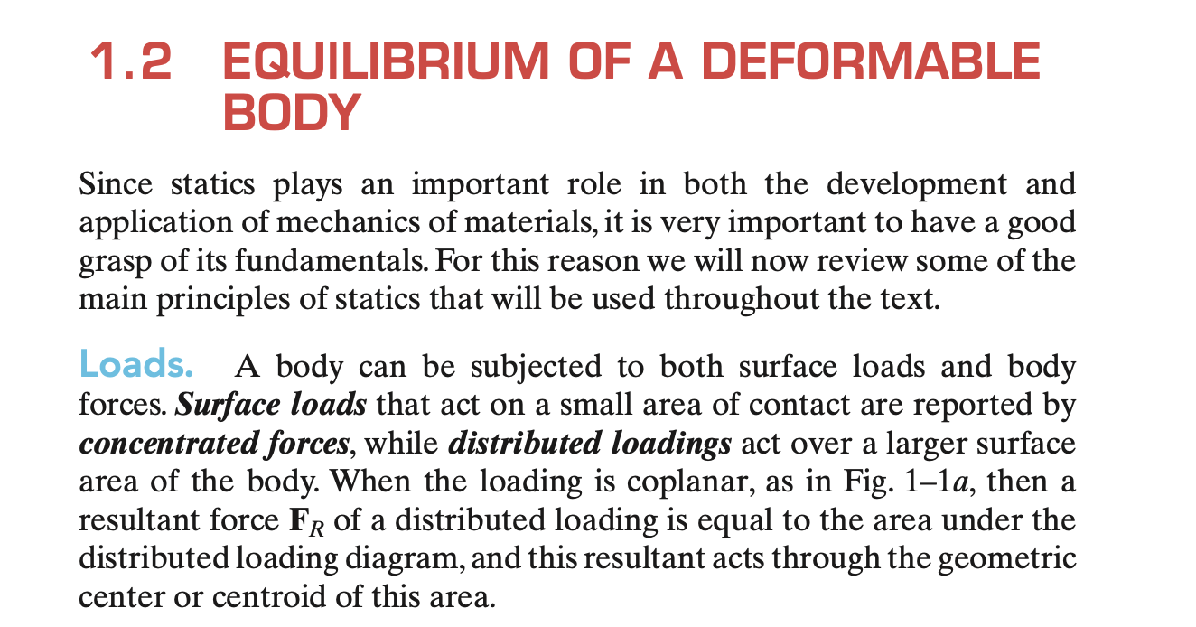

Slide 6
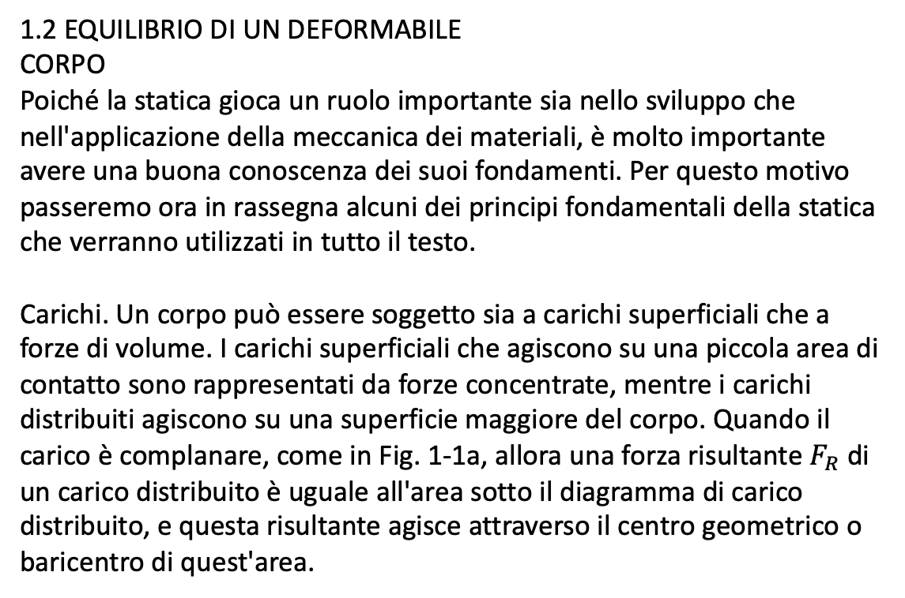
1.2 EQUILIBRIO DI UN DEFORMABILE
CORPO
Poiché la statica gioca un ruolo importante sia nello sviluppo che nell'applicazione della meccanica dei materiali, è molto importante avere una buona conoscenza dei suoi fondamenti. Per questo motivo passeremo ora in rassegna alcuni dei principi fondamentali della statica che verranno utilizzati in tutto il testo.
Carichi. Un corpo può essere soggetto sia a carichi superficiali che a forze di volume. I carichi superficiali che agiscono su una piccola area di contatto sono rappresentati da forze concentrate, mentre i carichi distribuiti agiscono su una superficie maggiore del corpo. Quando il carico è complanare, come in Fig. 1-1a, allora una forza risultante $F_{R}$ di un carico distribuito è uguale all'area sotto il diagramma di carico distribuito, e questa risultante agisce attraverso il centro geometrico o baricentro di quest'area.

Slide 7
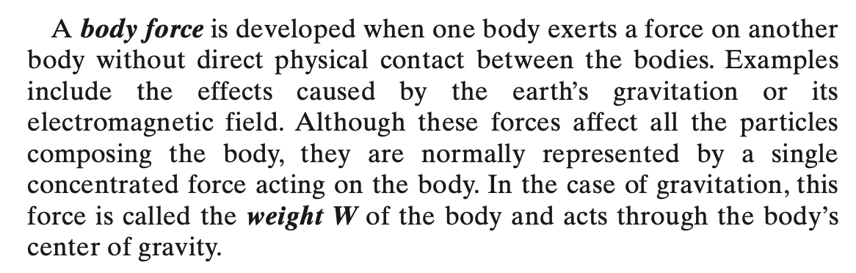

Slide 8
Una forza di volume si sviluppa quando un corpo esercita una forza su un altro corpo senza contatto fisico diretto tra i corpi. Gli esempi includono gli effetti causati dalla gravitazione terrestre o dal suo campo elettromagnetico. Sebbene queste forze influiscano su tutte le particelle che compongono il corpo, sono normalmente rappresentate da un'unica forza concentrata che agisce sul corpo. Nel caso della gravitazione, questa forza è chiamata peso W del corpo e agisce nel il centro di gravità del corpo.

Slide 9
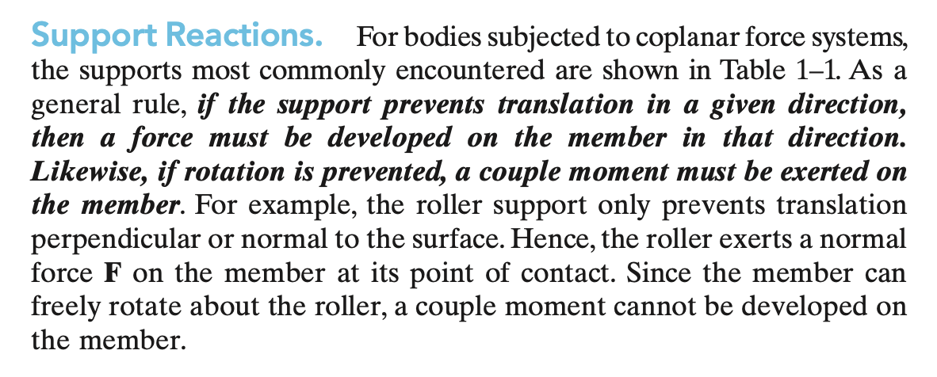
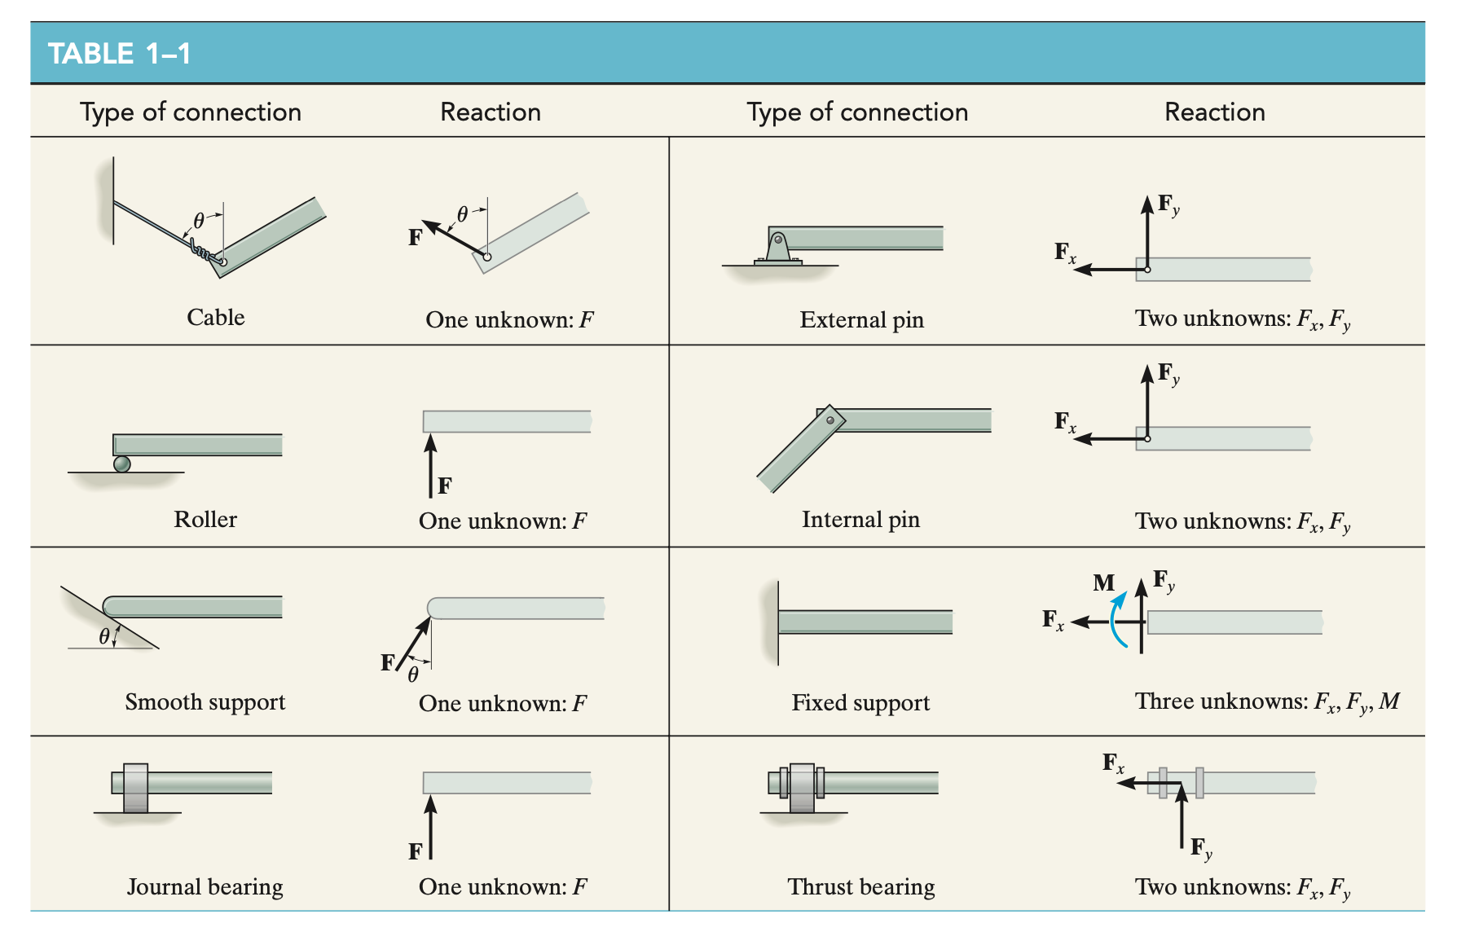

Slide 10
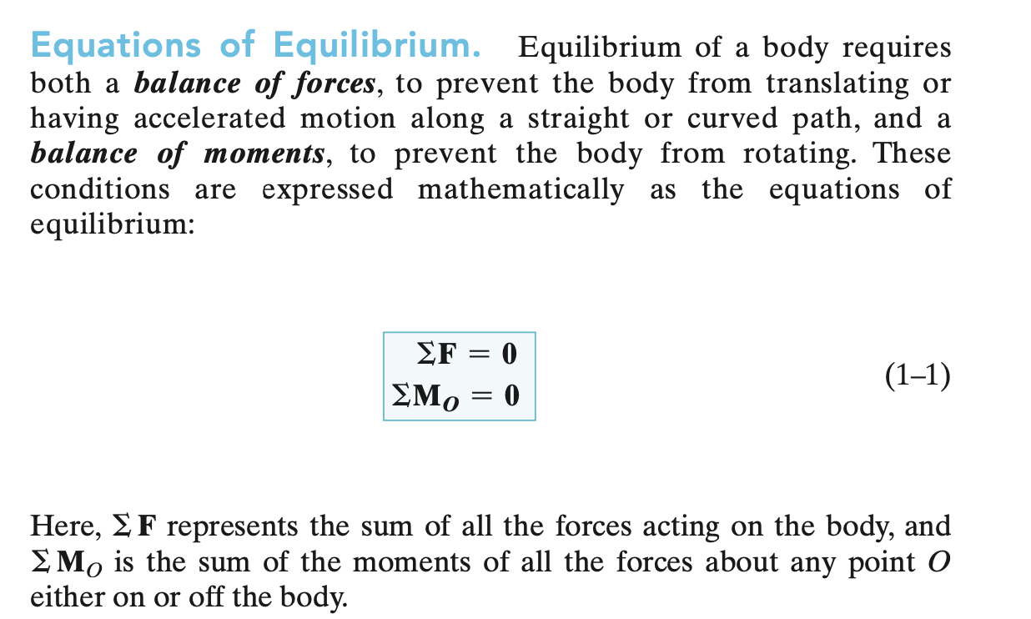
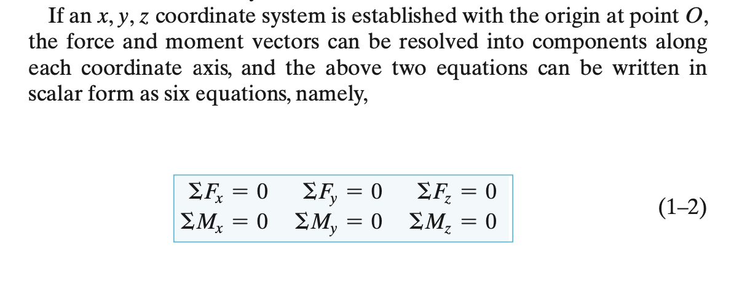

Slide 11
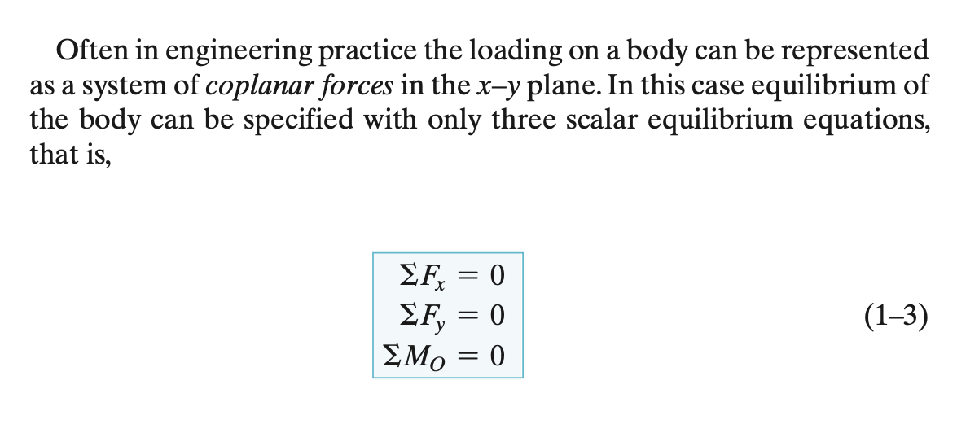
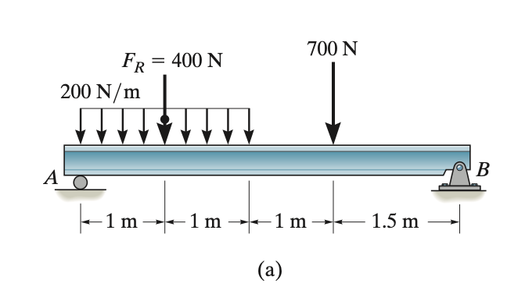
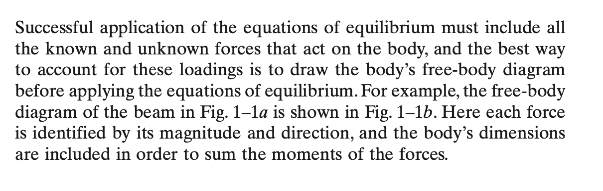
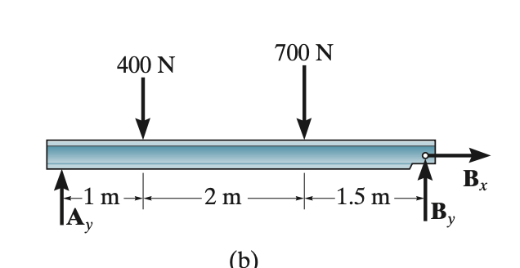

Slide 12
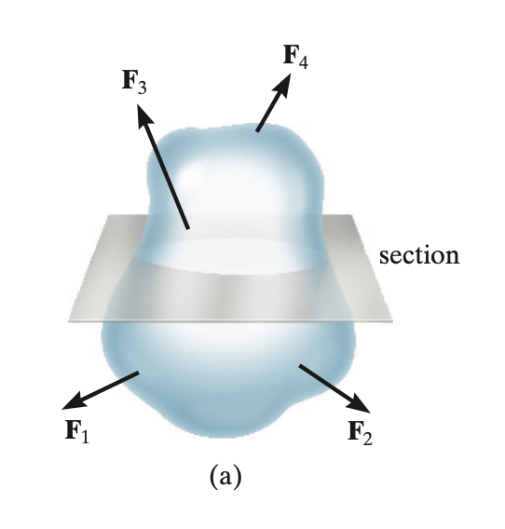
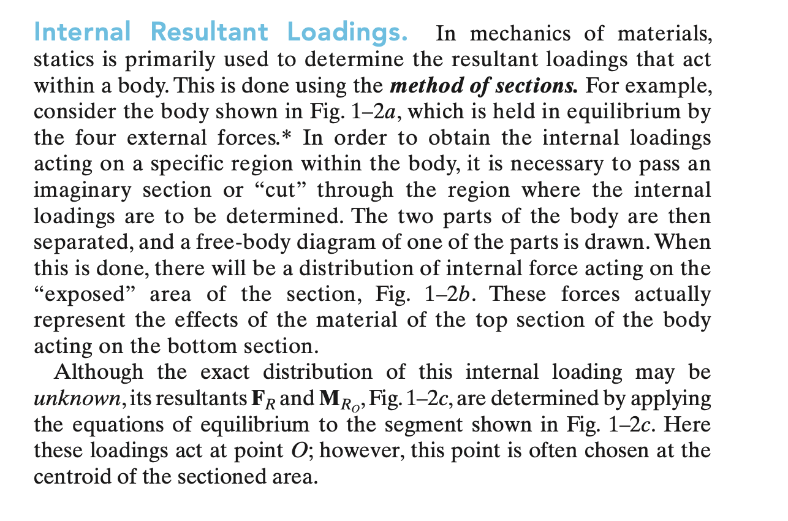
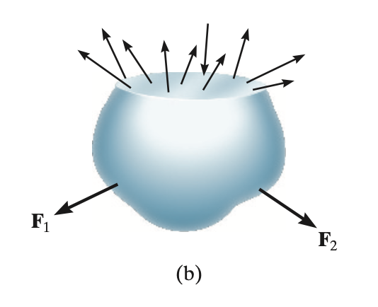
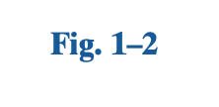
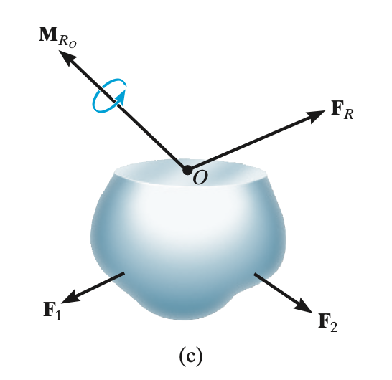

Slide 13
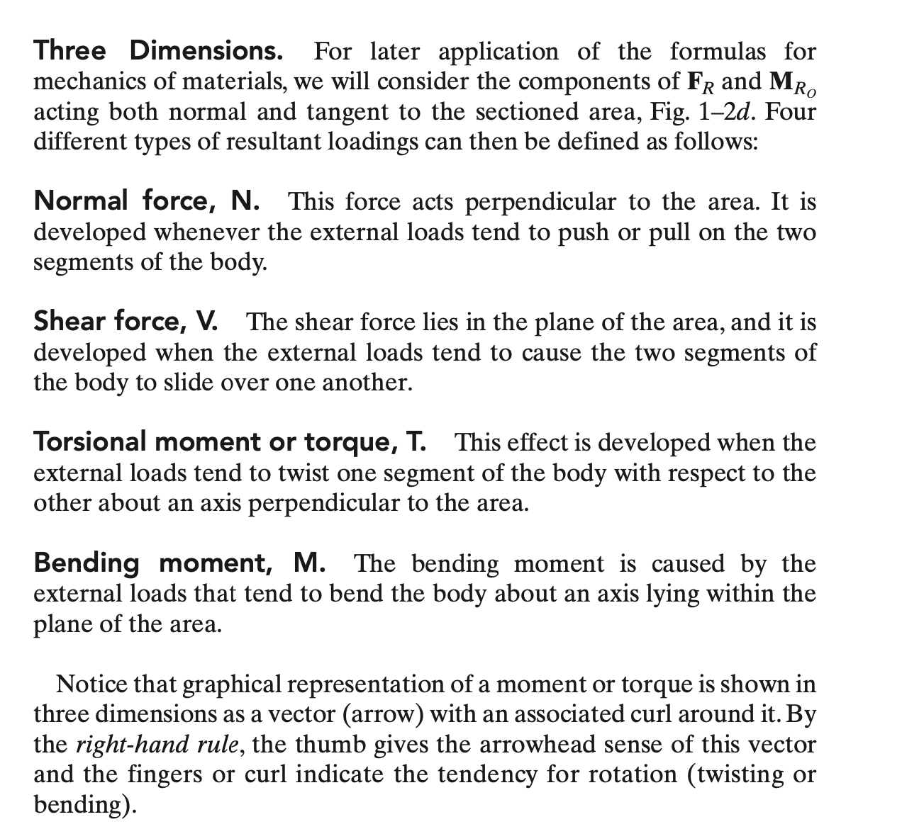
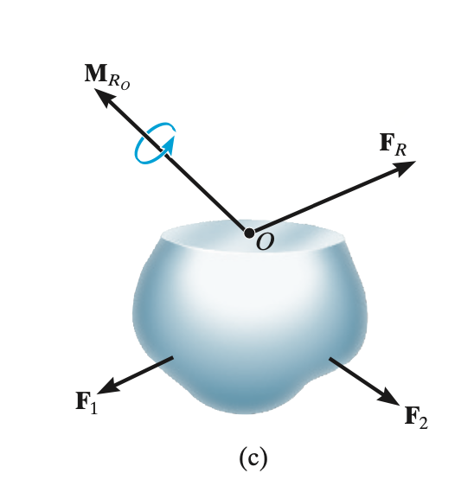

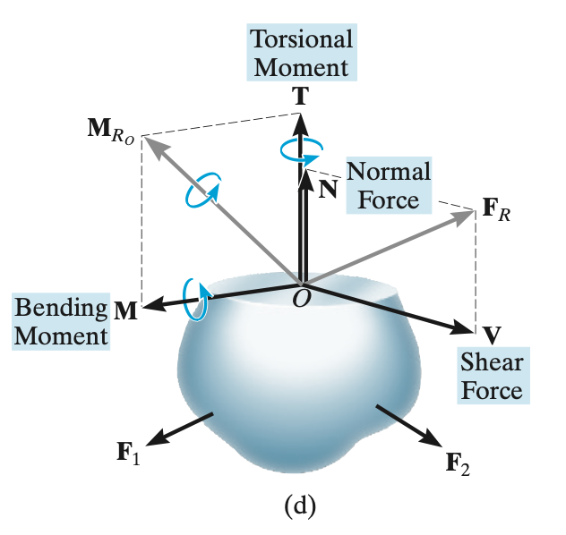

Slide 14
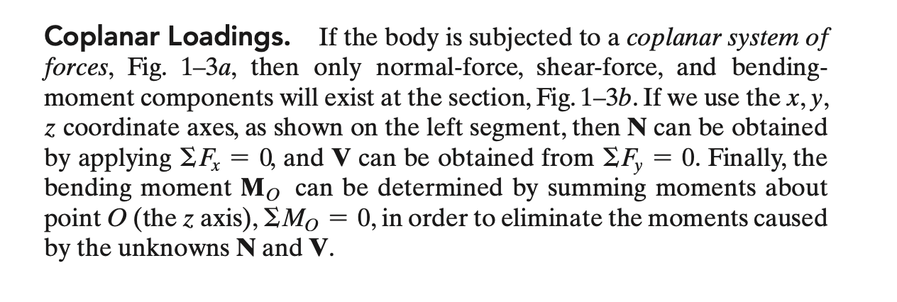
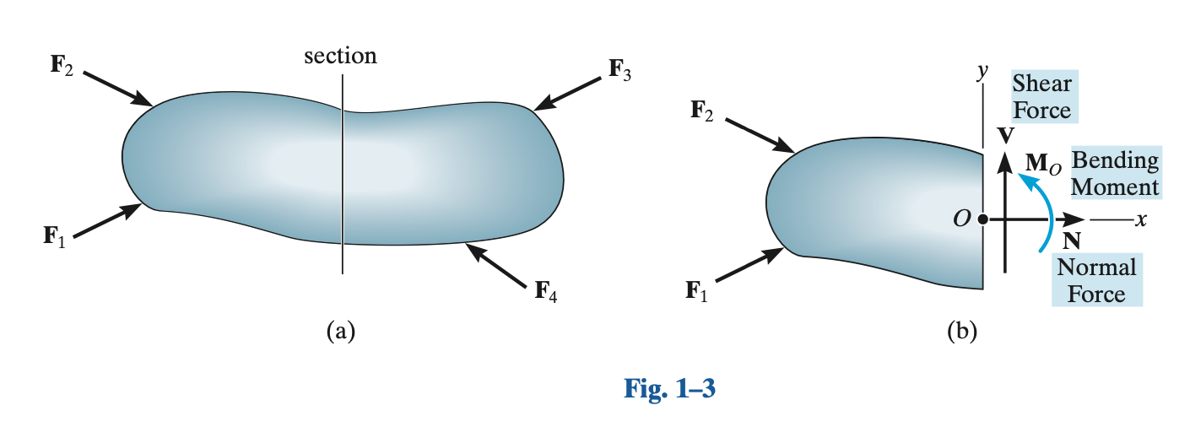

Slide 15
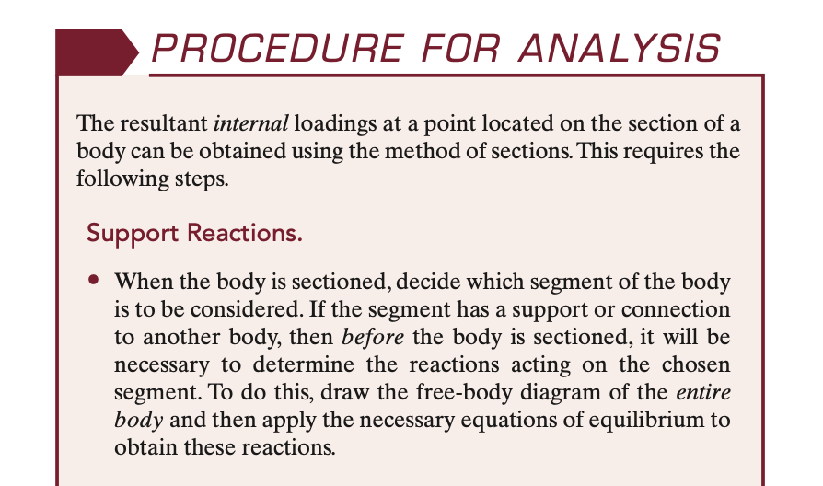
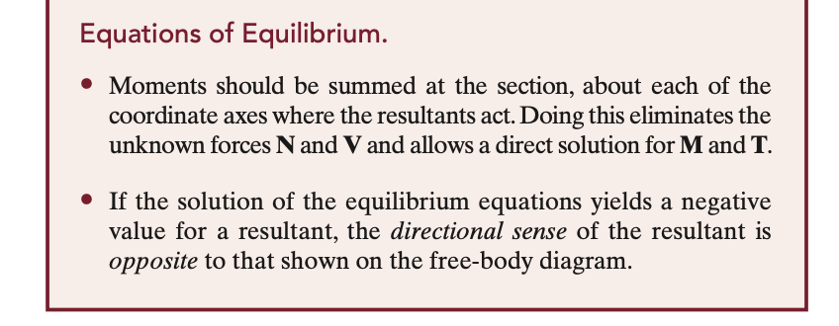
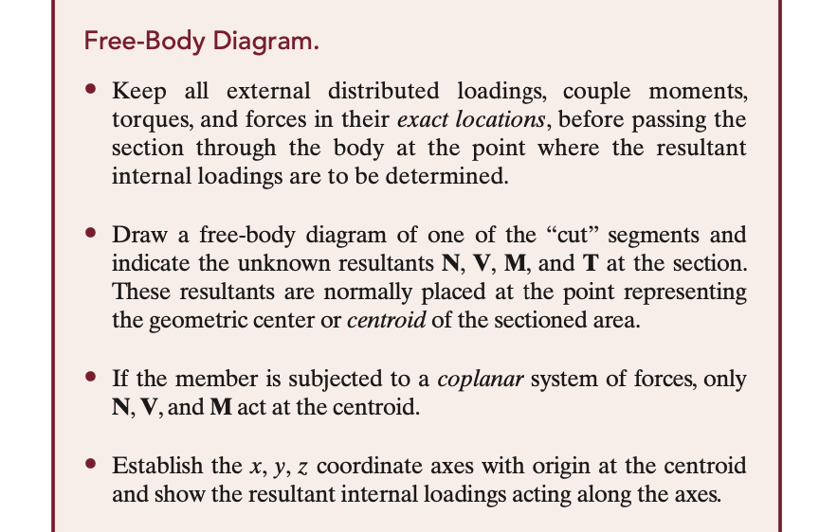

Slide 16
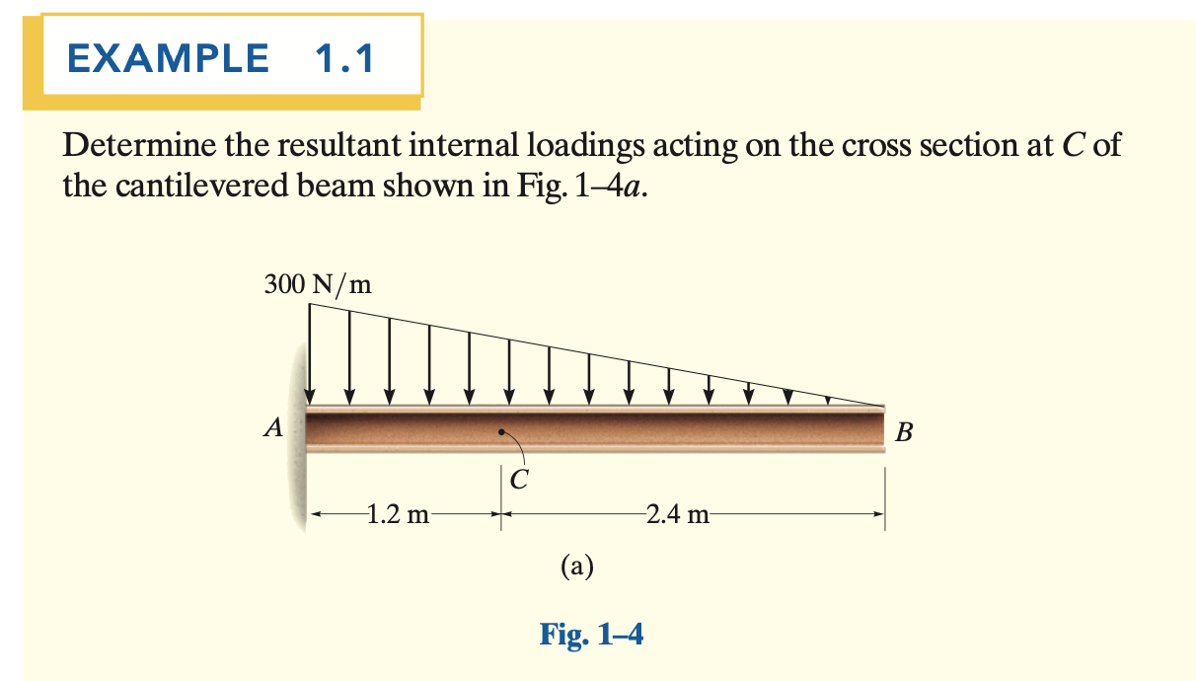

Slide 17
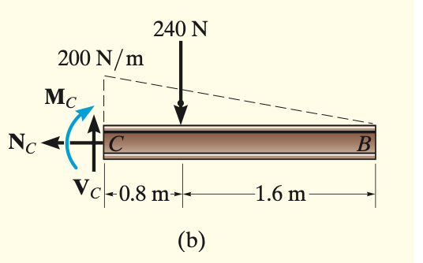
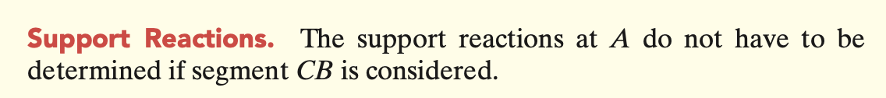
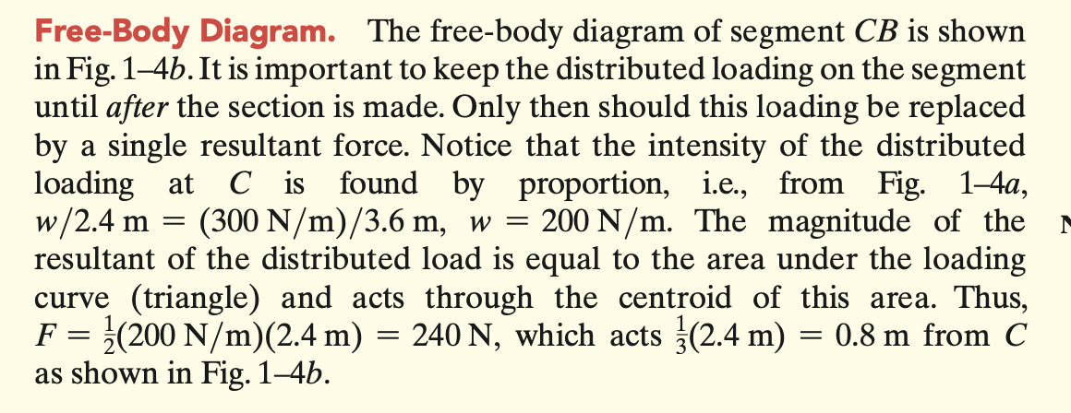

Slide 18
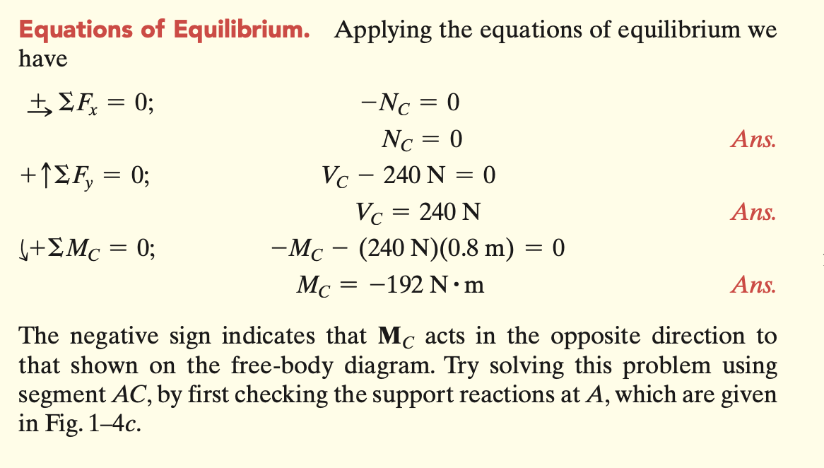
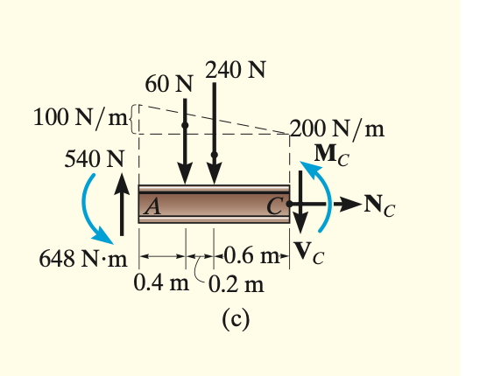

Slide 19
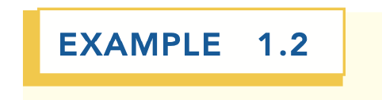
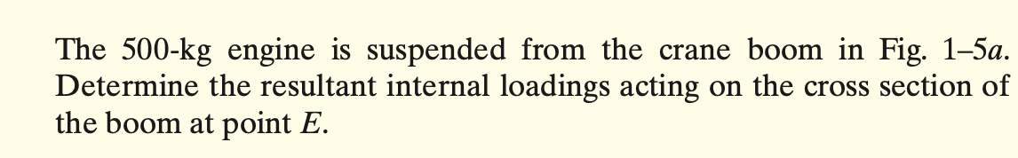
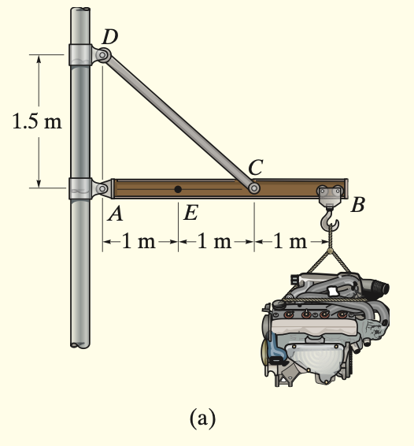

Slide 20
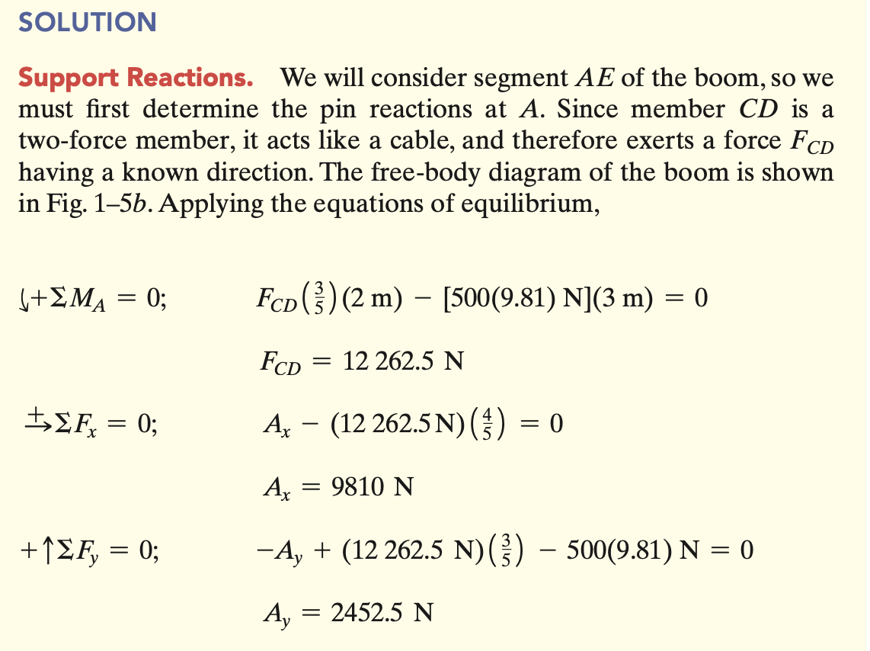
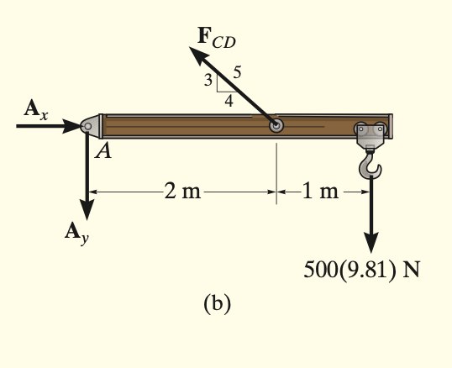

Slide 21
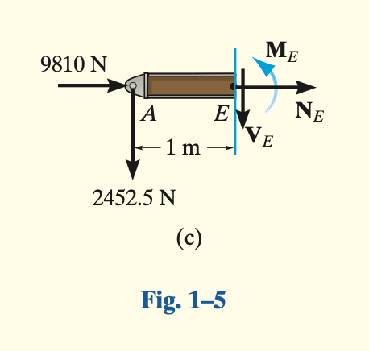
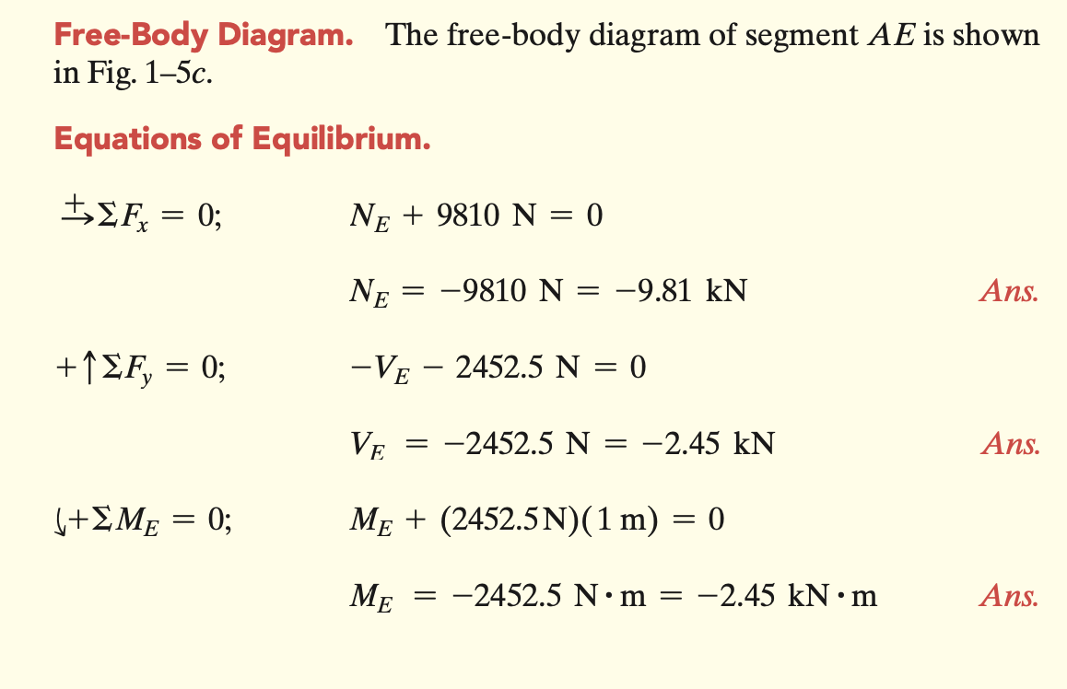

Slide 22
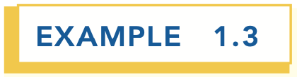
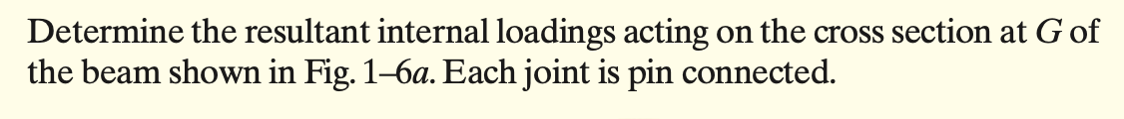
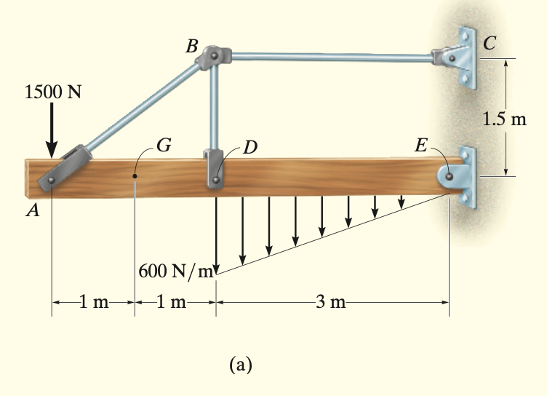

Slide 23
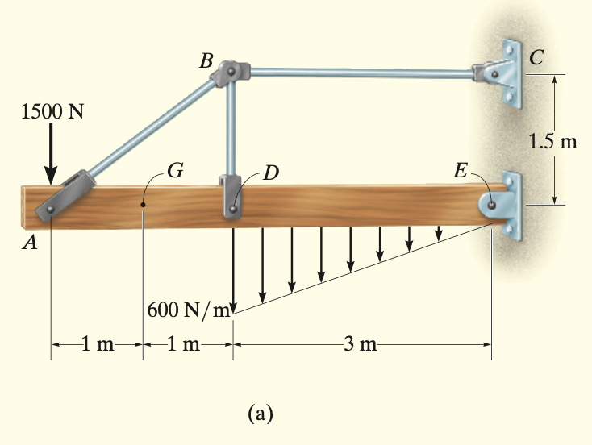
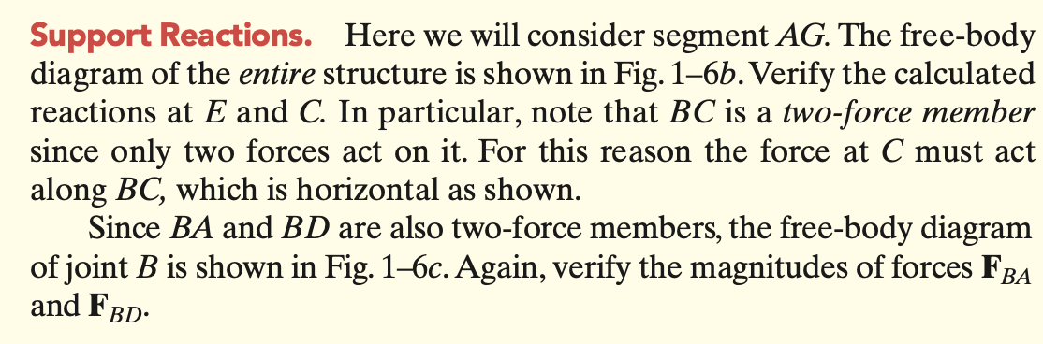
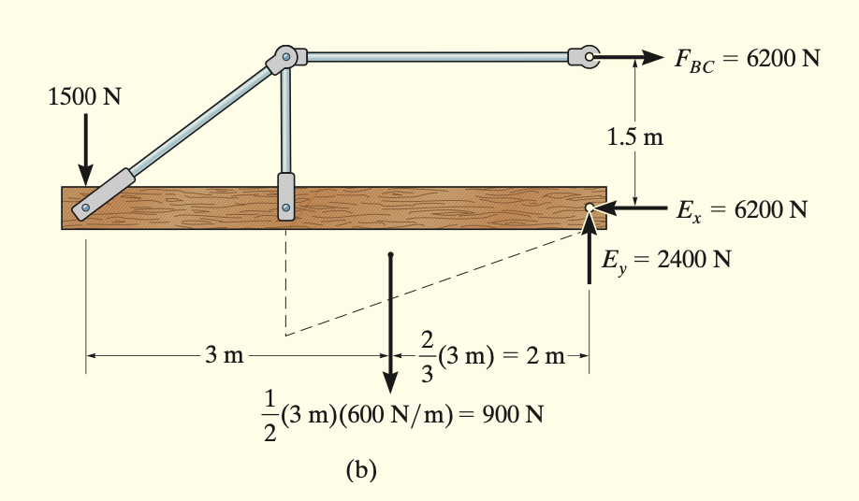
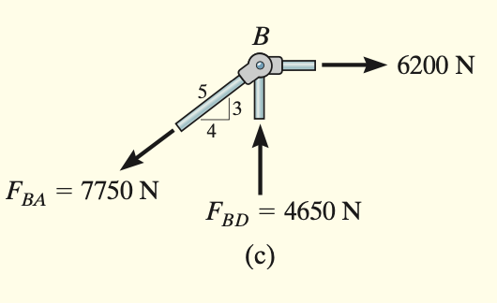

Slide 24
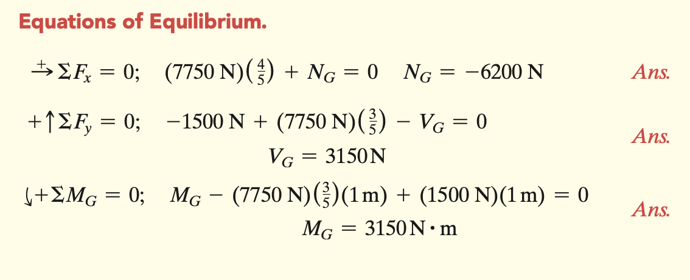
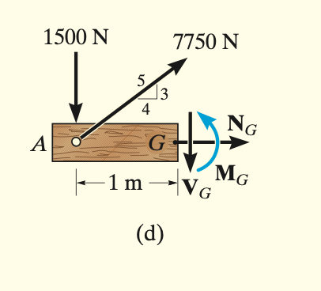

Slide 25
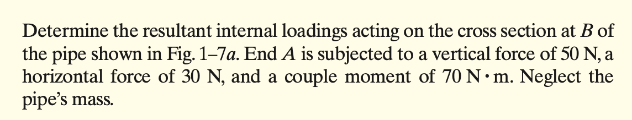
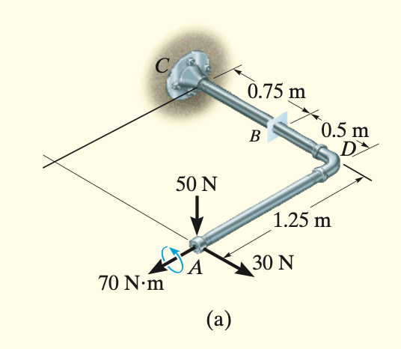

Slide 26





Slide 27





Slide 28



Slide 29




Slide 30




Slide 31



Slide 32




Slide 33





Slide 34



Slide 35



Slide 37







Slide 38



Slide 39






Slide 40



Slide 41



Slide 42



Slide 43




Slide 44






Slide 45


Slide 46









Slide 47



Slide 48





Slide 49






Slide 50





Slide 51




Slide 52





Slide 53


Slide 55





Slide 57



Slide 58



Slide 59


Slide 60




Slide 62




Slide 63


Slide 64


Slide 65



Slide 66



Slide 67



Slide 68






Slide 69



Slide 70



Slide 71




Slide 72




Slide 73



Slide 74



Slide 75




Slide 76




Slide 77



Slide 78




Slide 79


